Slide 1
Ubezpieczenia i ich rodzaje
Prezentacja wykonana przez Drużynę Ambasadorów Edukacji Ekonomicznej

Slide 2
Co to jest ubezpieczenie?
To umowny obowiązek dokonania świadczenia przez ubezpieczyciela na rzecz ubezpieczonego na wypadek powstania zdarzeń określonych w umowie. Zdarzenia te mogą dotyczyć życia, zdrowia lub majątku ubezpieczonego. Świadczenie jest realizowane przez wypłatę odszkodowania (zadośćuczynienia) pieniężnego lub organizację (realizację usługi). Fundusz na świadczenia tworzą wszystkie składki wnoszone przez ubezpieczonych.
Umowa ubezpieczenia zobowiązuje ubezpieczyciela do spełnienia określonych świadczeń, a ubezpieczającego do zapłaty składki. Umowę potwierdza się dokumentem ubezpieczenia.

Slide 3
Ubezpieczyciel, ubezpieczający, ubezpieczony
Umowę ubezpieczenia zawiera:
ubezpieczyciel (firma ubezpieczeniowa) oraz
ubezpieczający (osoba, która podpisuje umowę i opłaca składki)
Ubezpieczony to natomiast osoba, której życie, zdrowie lub mienie podlega ochronie. Ubezpieczony oraz ubezpieczający mogą być tą samą osobą, ale nie muszą.

Slide 4
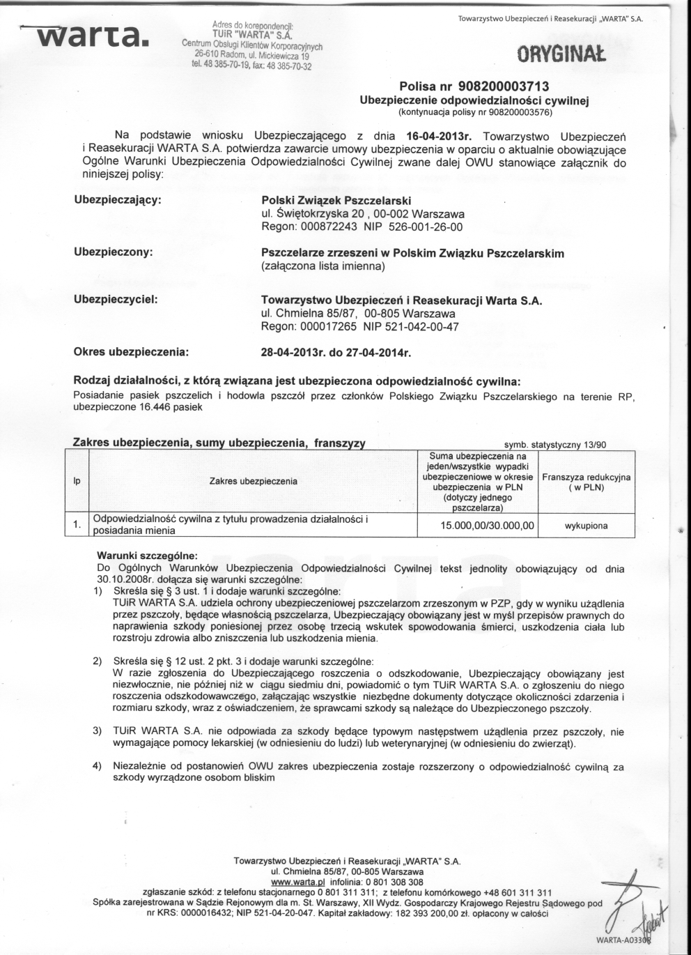
Składka, polisa, suma ubezpieczenia
Składka ubezpieczeniowa to opłata związana z ochroną ubezpieczeniową.
Polisa ubezpieczeniowa to dokument, który potwierdza naszą ochronę ubezpieczeniową.
Suma ubezpieczenia to najwyższa kwota, którą możemy otrzymać z funduszu ubezpieczeniowego – wtedy, gdy następuje szkoda całkowita, czyli sprawdza się najgorszy wariant ryzyka objętego umową.
Zdarzenie, po którego wystąpieniu można się ubiegać o wypłatę świadczenia, jest zdarzeniem ubezpieczeniowym i musi to być zdarzenie losowe.

Slide 5
Rodzaje ubezpieczeń
obowiązkowe
dobrowolne
ubezpieczenia
społeczne gospodarcze
emerytalne chorobowe rentowe osobowe majątkowe
wypadkowe
na życie rzeczowe ubezp. OC

Slide 6
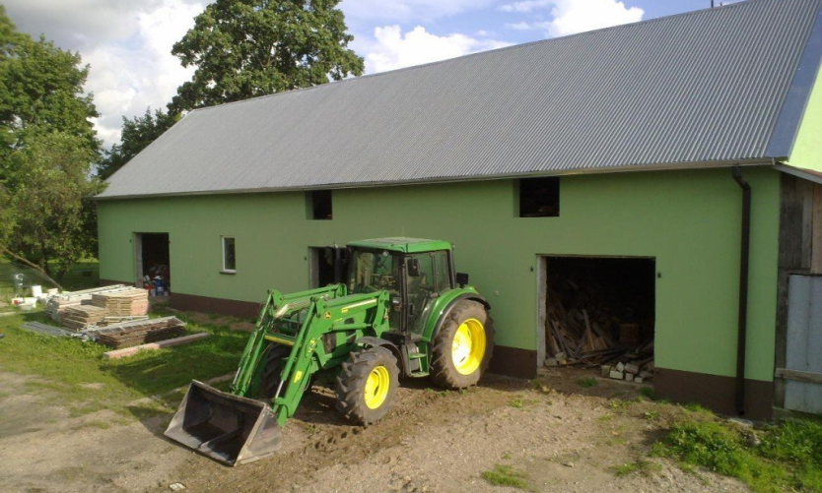
Ubezpieczenie odpowiedzialności cywilnej (OC)
Ubezpieczenie OC należy do grupy ubezpieczeń gospodarczych, które są dobrowolne. Jednak są tu wyjątki, np:
obowiązkowe ubezpieczenie (OC) samochodu
ubezpieczenie rolników z tytułu posiadania gospodarstwa rolnego

